Slide 1
P. O. Regionales FEDER 2014-2020 Selección de operaciones, ejecución y previsiones Situación @ 15-Noviembre-2019
Foro de Economía Regional
Cuenca, 21-22 de noviembre de 2019
Dirección General de Fondos Europeos
Secretaría de Estado de Presupuestos y Gastos
Ministerio de Hacienda
Notes:
1

Slide 2
PO Regionales FEDER Selección de operaciones – Datos a 15/11/2019
Tipo Región | PO | Financiación Total (A) | Dadas de alta |  | Aprobadas |  | % sobre PF
 |  |  | Coste Total Sub [41] (B) | Nº op. | Coste Total Sub [41] ( C) | Nº op. | Todas op. (B/A) | Selec op. (C/A)
Menos | EX | 925,74 | 595,76 | 3.037 | 595,76 | 3.037 | 64,36% | 64,36%
 |  | 925,74 | 595,76 | 3.037 | 595,76 | 3.037 | 64,36% | 64,36%
Transición | AN | 3.968,69 | 2.372,50 | 2.390 | 2.371,14 | 2.382 | 59,78% | 59,75%
 | CM | 741,93 | 320,16 | 1.258 | 315,94 | 1.239 | 43,15% | 42,58%
 | IC | 1.220,04 | 974,90 | 974 | 973,45 | 966 | 79,91% | 79,79%
 | ME | 65,83 | 24,42 | 141 | 24,42 | 141 | 37,09% | 37,09%
 | MU | 416,86 | 174,69 | 2.310 | 173,36 | 2.303 | 41,91% | 41,59%
 |  | 6.413,35 | 3.866,68 | 7.073 | 3.858,30 | 7.031 | 60,29% | 60,16%
Más des | AR | 234,33 | 141,50 | 129 | 141,50 | 129 | 60,38% | 60,38%
 | AS | 329,72 | 128,17 | 380 | 128,12 | 379 | 38,87% | 38,86%
 | BB | 267,39 | 101,21 | 308 | 101,20 | 307 | 37,85% | 37,85%
 | CE | 56,72 | 17,46 | 262 | 17,45 | 261 | 30,77% | 30,77%
 | CL | 669,88 | 229,57 | 520 | 225,29 | 509 | 34,27% | 33,63%
 | CN | 112,60 | 84,34 | 311 | 84,34 | 311 | 74,90% | 74,90%
 | CT | 1.671,23 | 1.160,90 | 1.116 | 1.138,55 | 1.113 | 69,46% | 68,13%
 | CV | 1.180,51 | 633,29 | 1.216 | 633,29 | 1.216 | 53,65% | 53,65%
 | EU | 358,26 | 142,25 | 2.502 | 142,25 | 2.502 | 39,71% | 39,71%
 | GA | 1.142,11 | 870,35 | 3.324 | 870,28 | 3.322 | 76,21% | 76,20%
 | LR | 67,61 | 43,86 | 174 | 43,86 | 174 | 64,87% | 64,87%
 | MD | 474,69 | 123,58 | 389 | 122,86 | 387 | 26,03% | 25,88%
 | NA | 89,02 | 29,47 | 496 | 29,47 | 496 | 33,11% | 33,11%
 |  | 6.654,07 | 3.705,96 | 11.127 | 3.678,48 | 11.106 | 55,69% | 55,28%
 |  | 13.993,17 | 8.168,40 | 21.237 | 8.132,54 | 21.174 | 58,37% | 58,12%

Slide 3
PO Regionales FEDER Selección de operaciones – Evolución año 2019

Slide 4
PO Regionales FEDER Cumplimiento Regla N+3 2019 – 20/11/2019
Tipo Región | PO | Total Ayuda Principal | Total Ayuda | Objetivo N+3 2019 | ∑ (Gasto * Tasa) Todas fases | Ayuda Devengada Prevista | Pérdida N+3 Actual | Pérdida o margen N+3 prevista
Menos | EX | 691,66 | 740,59 | 129,45 | 155,79 | 177,94 | 0,00 | 48,49
 |  | 691,66 | 740,59 | 129,45 | 155,79 | 177,94 | 0,00
Trans | AN | 3.005,88 | 3.200,91 | 705,56 | 562,43 | 730,75 | -143,13 | 25,19
 | CM | 560,58 | 597,96 | 120,55 | 83,96 | 122,95 | -36,58 | 2,40
 | IC | 973,63 | 1.037,04 | 243,64 | 234,61 | 332,65 | -9,03 | 89,01
 | ME | 49,50 | 52,66 | 12,41 | 12,60 | 17,13 | 0,00 | 4,73
 | MU | 313,18 | 333,48 | 71,58 | 57,19 | 74,89 | -14,39 | 3,31
 |  | 4.902,77 | 5.222,05 | 1.153,73 | 950,79 | 1.278,37 | -203,14
Más | AR | 109,34 | 117,16 | 19,73 | 24,38 | 38,00 | 0,00 | 18,27
 | AS | 247,95 | 263,78 | 64,80 | 67,06 | 79,42 | 0,00 | 14,62
 | BB | 124,53 | 133,70 | 20,82 | 25,24 | 31,14 | 0,00 | 10,32
 | CE | 42,58 | 45,38 | 9,77 | 5,34 | 10,83 | -4,43 | 1,05
 | CL | 313,94 | 332,83 | 69,31 | 48,83 | 56,33 | -20,48 | -12,98
 | CN (*) | 52,46 | 56,30 | 2,29 | 30,20 | 39,30 | 0,00 | 37,01
 | CT | 781,88 | 835,62 | 172,88 | 106,83 | 172,88 | -66,06 | 0,00
 | CV | 551,29 | 590,26 | 111,26 | 113,59 | 140,43 | 0,00 | 29,17
 | EU | 167,78 | 179,13 | 39,73 | 44,91 | 53,73 | 0,00 | 14,00
 | GA | 857,97 | 913,69 | 217,51 | 245,45 | 266,47 | 0,00 | 48,96
 | LR (*) | 31,49 | 33,81 | 5,89 | 12,94 | 12,85 | 0,00 | 6,96
 | MD | 232,52 | 249,84 | 0,00 | 11,97 | 16,55 | 0,00 | 16,55
 | NA | 41,84 | 44,51 | 11,12 | 11,11 | 17,86 | -0,01 | 6,74
 |  | 3.555,57 | 3.795,99 | 745,10 | 747,84 | 935,78 | -90,97 | -12,98
 |  | 9.150,00 | 9.758,64 | 2.028,28 | 1.854,42 | 2.392,09 | -294,11 | -12,98
(*) Con previsiones tanto CN como LR, ambas en el eje 3, presentan una ejecución superior al 100% de lo programado. El exceso no devenga para N+3. En ejecución actual de momento sólo LR se encuentra en esta situación

Slide 5
PO Regionales FEDER Selección de operaciones y ejecución prevista % sobre gasto programado

Slide 6
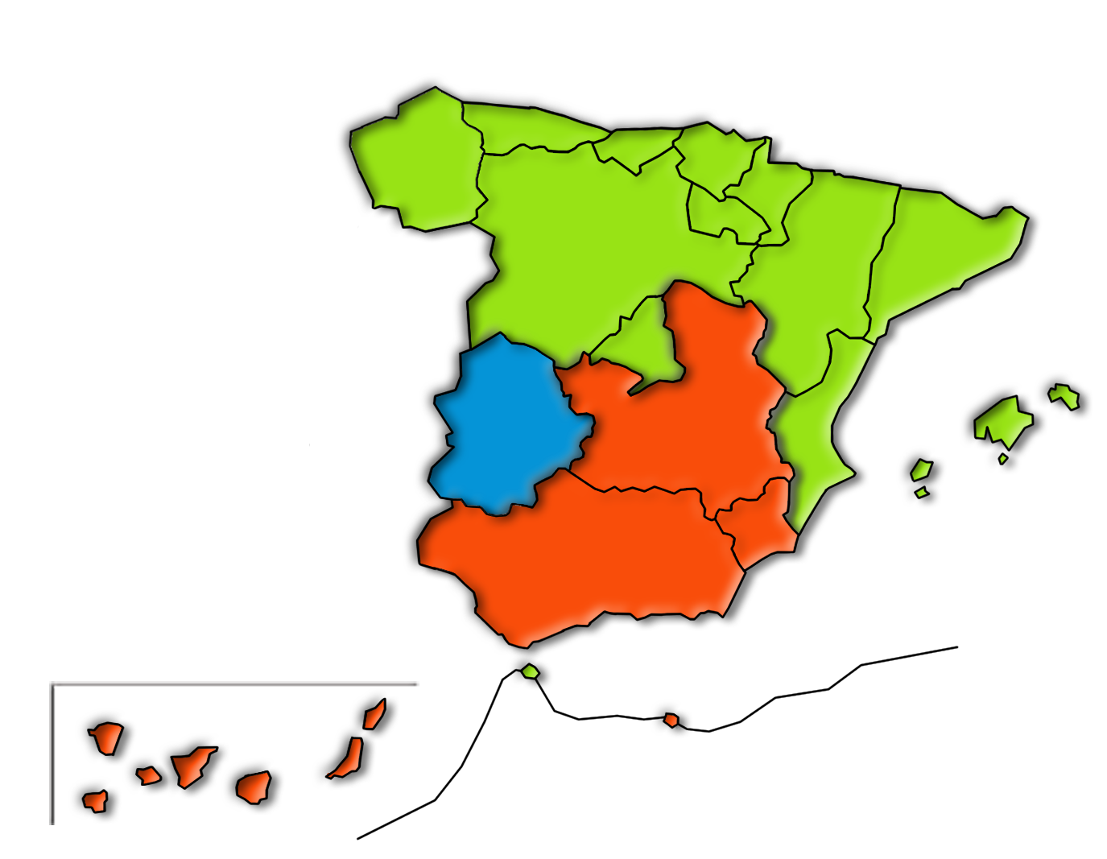
¡Gracias!
sgfeder@sepg.hacienda.gob.es
www.dgfc.sepg.hacienda.gob.es

